Slide 1
Презентация
к уроку изобразительного искусства
в 5 классе
«Народный праздничный костюм»
Кавалерова Е.А.
учитель МБОУ «Хиславичская СШ»

Slide 2
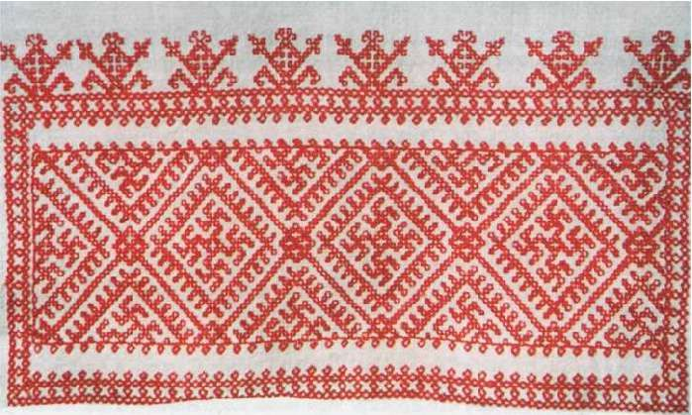
РУССКИЙ НАРОДНЫЙ ПРАЗДНИЧНЫЙ
КОСТЮМ

Slide 3
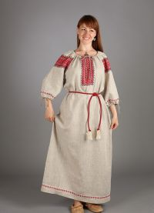
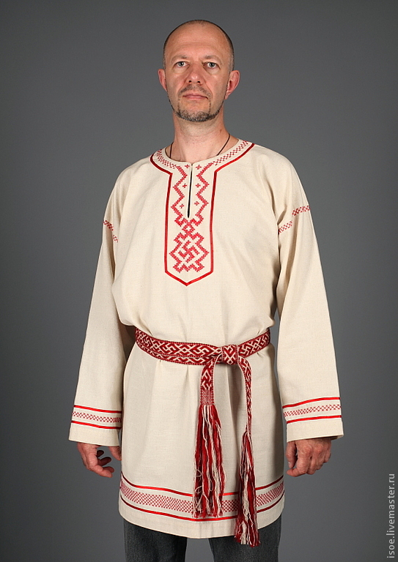
ОСНОВА КОСТЮМА – РУБАХА.
ЖЕНСКАЯ И МУЖСКАЯ РУБАХА ОТЛИЧАЛИСЬ ДЛИННОЙ

Slide 4
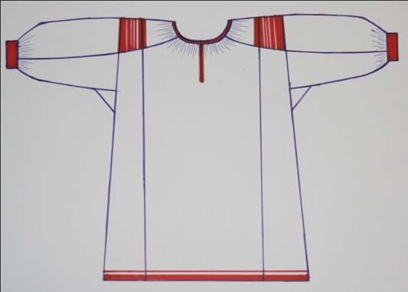
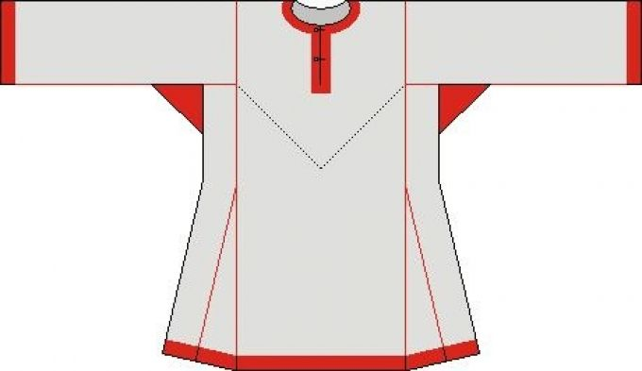
… И КРОЕМ

Slide 5
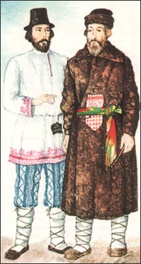
МУЖСКОЙ КОСТЮМ
ГОЛОВНОЙ УБОР – КЛОБУК (КОЛПАК), ВАЛЕНАЯ ШЛЯПА, МАЛАХАЙ (ИЗ МЕХА)
РУБАХА
ПОРТЫ (ШТАНЫ)
ЛАПТИ И ОНУЧИ ИЛИ САПОГИ
ЗИПУН ( ВЕРХНЯЯ ОДЕЖДА ИЗ ПЛОТНОГО СУКНА)

Slide 6
ЖЕНСКИЙ КОСТЮМ
ГОЛОВНОЙ УБОР (КОКОШНИК, СОРОКА, КИЧКА, ПЛАТОК И ТД
РУБАХА
ПАНЁВА (ЮБКА) ИЛИ САРАФАН
ПЕРЕДНИК

Slide 7
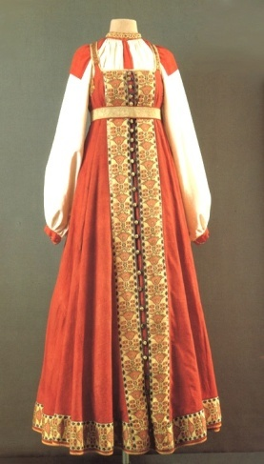
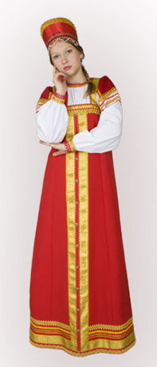
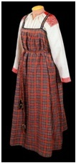
ВИДЫ САРАФАНОВ

Slide 8
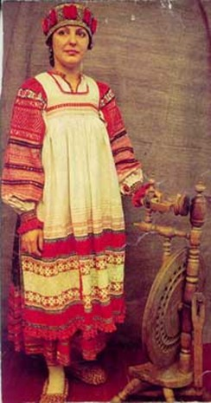
ПЕРЕДНИК
ЗАПОН
ЗАНАВЕСКА
ГОЛЯНКА
ЗАСОВ
НАГРУДНИК
НАГРУДЕНЬ
ФАРТУК
ХВАРТУК

Slide 9
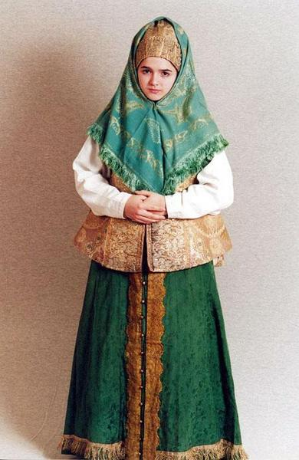
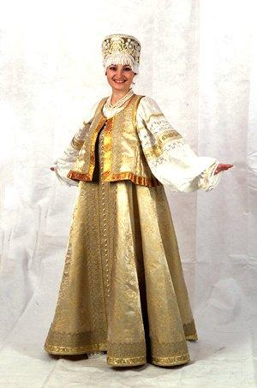
ЕПАНЕЧКА - ВЕРХНЯЯ ОДЕЖДА БЕЗ РУКОВОВ РАССШИРЕННОГО СИЛУЭТА

